Slide 1
Utfordrende atferd – et ønske om forandring

Slide 2
miljø som lykkes med reduksjon av utfordrende atferd
Stabile ansatte
Individuelt tilrettelagte tjenester
Tilpasset kommunikasjon
God emosjonsregulering
Sosialt valide tiltak
Systematisk veiledning og refleksjon

Slide 3
Utfordrende atferd – symptom
Folk som har det bra og føler seg trygge, vil sjelden slå seg selv eller andre.
Mistrivsel eller engstelighet vil kunne vises som utfordrende atferd hos personer som har vansker med å ordlegge seg. Utfordrende atferd blir i så måte et symptom.
Den kognitive funksjonsnedsettelsen gjør at mange med utviklingshemming oppfattes å bryte med normene. Problemet er snarere at personer med utviklingshemming ofte ikke skjønner normene, lærer seg hvordan de fungerer eller hva som er den beste måten å forholde seg til dem på. Deri ligger noe av funksjonsnedsettelsen!
          Berge og Ellingsen, 2017

Slide 4
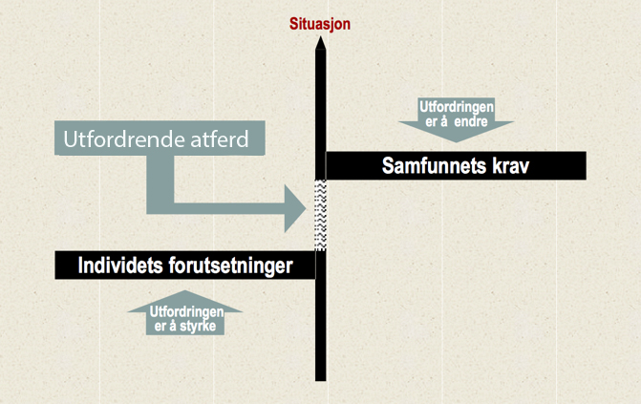
Hvordan utvikles utfordrende atferd?
Notes:
Samfunnet sin forståelse av funksjonshemming i gap modellen gjelder også ved utviklingshemming. Individet kan ha vanskelig å forstå ol, men at det i hovedsak handler om omgivelsene i rundt. Vår oppgave er å redusere gap, bidra til å styrke enkeltindividet og redusere krav i samfunnet. Bidra med å inkludere personer med utviklingshemming på arena i samfunnet.
Anne Marthe sa i filmen «dem prøve å vise meg, men jeg skjønner ikke hva dem mener og forstår ikke hva jeg skal gjøre. Som er eksempler på at ansatte eller de i rundt blir barrierer og øker dermed gap. Hun har trenet seg og nå får hun til si ifra, hun har lært det. Hun klarer å sette ord på dette. Gapet er redusert ved at hennes forutsetninger er styrket.

Slide 5
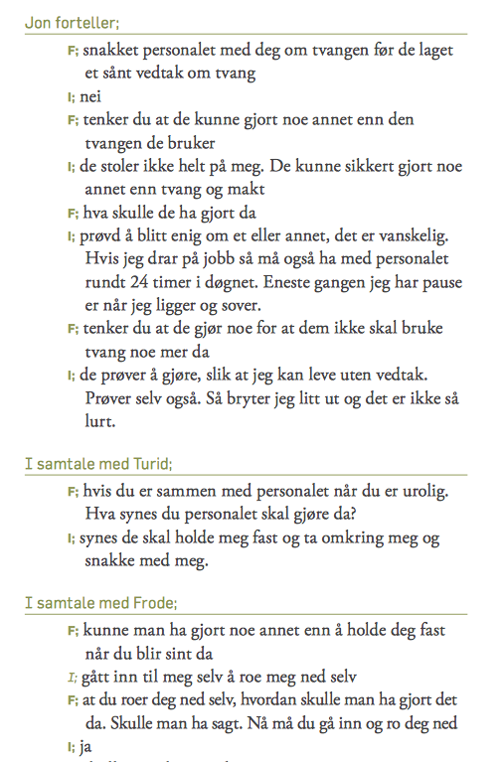
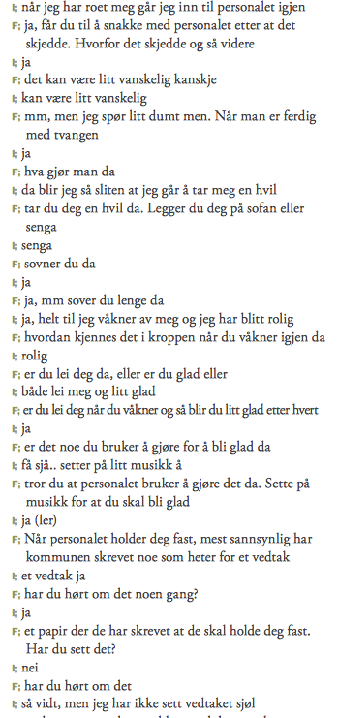

Slide 6
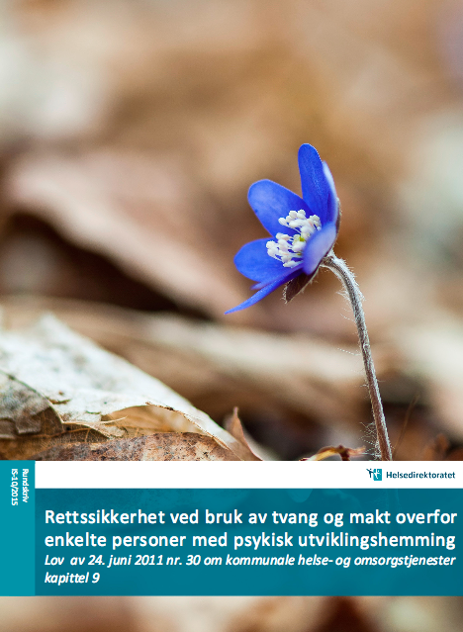
Forståelse av Utfordrende atferd
Kulturelt avvikende atferd som er så intens, frekvent eller langvarig at den fysiske sikkerheten til personen selv eller andre er alvorlig truet, eller atferd som i stor grad begrenser eller hindrer tilgang på vanlige tjenester i samfunnet (Emerson 2001, IS-10/2015)
I definisjonen refereres det til kultur. Kultur endres over tid og toleransen for at man bryter kulturelle normer er ulike i forskjellige miljøer. Å fastslå om en handling bryter med en norm er derfor vanskelig. Det er viktig å være bevisst hvem atferden er en utfordring for. I tjenesteyting kan man lett legge egne normer og verdier til grunn og tro at disse er de samme for alle. Det er nødvendig at flere er med på å definere om atferden er en utfordring, og vurderer på hvilken måte dette påvirker vedkommende.

Slide 7
Forståelse av Utfordrende atferd 2
Grunnleggende forståelsen av utfordrende atferd bygger på en erkjennelse av at atferden oppstår på bakgrunn av at brukeren lever i kontakt med sine omgivelser.
Det er brukeren og omgivelsene i relasjon til hverandre som stort sett gjør at utfordrende atferd kan oppstå.
Denne forståelsen er i dag utbredt i nasjonal og internasjonal forskning. Den engelske betegnelsen er challenging behavior. Denne måten å forstå utfordrende atferd på er i prinsippet den samme som ligger til grunn for den relasjonelle modellen (gap modellen) i St.meld. nr. 40 (2002-2003) Nedbygging av funksjonshemmende barrierer side 8-9.

Slide 8
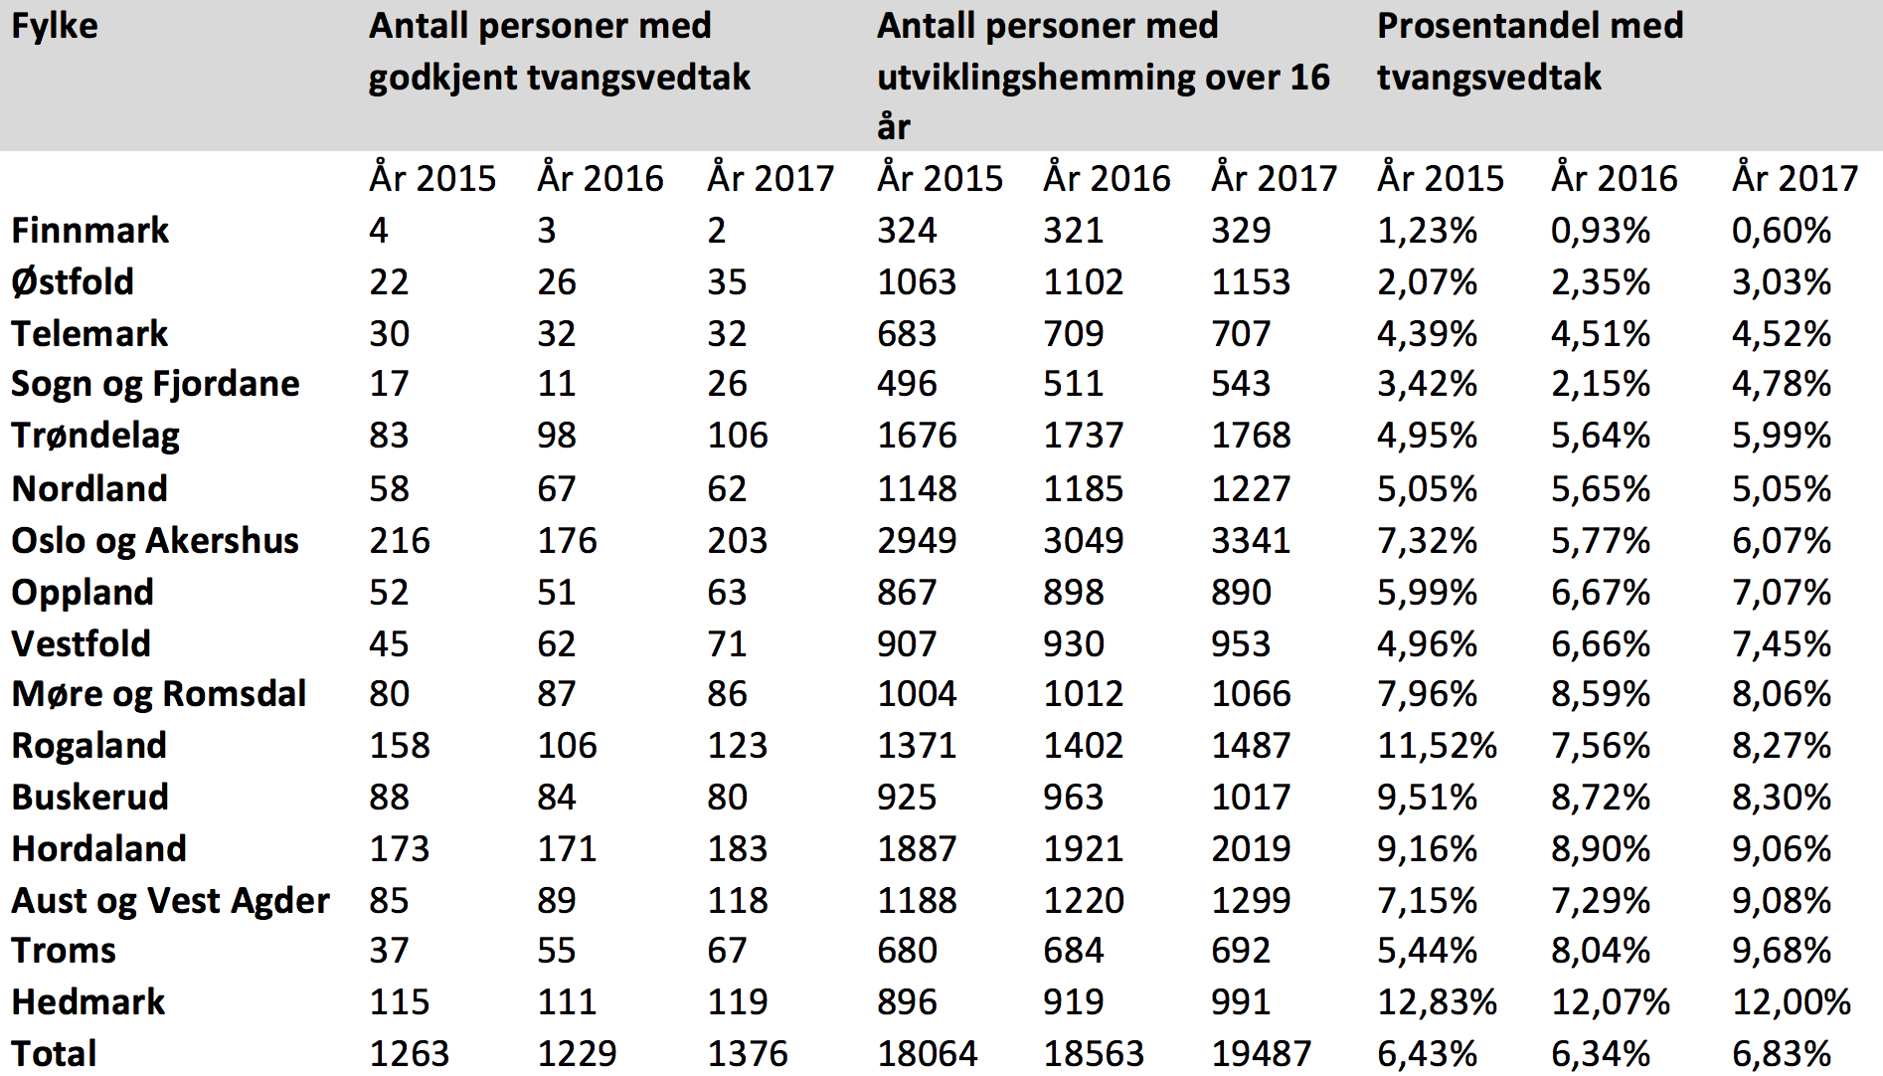
Lokale variasjoner i forståelse av tvang og makt
Lokale variasjoner i forståelse av hva som er bruk av tvang og makt hos fylkesmannens og kommunens representanter. Eksempelvis har det vært relativt stor uenighet/praksis i fylkesmannsembetene om hvordan man benytter §9-5, tredje ledd bokstav a. Meldinger etter bokstav a blir benyttet i påvente av hjemling av b eller c vedtak. Planlagte tvangsvedtak blir hjemlet under bokstav a selv om det ikke er i nødstilfeller, men gjentagende tvangsbruk. Alt i fra støvsuger som låses inne til personer som legges i planlagt mageleie.
Uenighet/ usikkerhet om hva som skal registreres i NESTOR.
Ulik faglig kultur i barne- og voksenhabiliteringstjenesten.
Ulik faglig kultur blant høyskoler og universitet som utdanner tjenestepersonell.

Slide 9
Tenker vi at det er så belastende?
Bruk av tvang og makt anses som svært inngripende og som en siste utvei for å hindre vesentlig skade. Å erfare å bli utsatt for tvang og makt i enkeltepisoder og over tid er å regne som svært belastende.
Internasjonal litteratur indikerer at personer med utviklingshemming som utsettes for bruk av tvang og makt vil erfare en rekke negative konsekvenser, både før, under og etter en slik handling. De negative konsekvensene kan være smerte, utilpasshet, skade og i verste fall død. I tillegg er det en forhøyet risiko for at personer som opplever tvang og makt innenfor alle kategorier opplever engstelse, depresjon og post traumatisk stress om de ikke får adekvat behandling og oppfølging [12]Hawkins, S., Allen, D. & Jenkins, R. (2004): The Use of Physical Interventions with People with Intellectual Disabilities and Challenging Behavior – the experience of Service Users and Staff Members. Journal of Applied Research in Intellectual Disabilities 2005, 18, 19–34.[13]Fish, R., & Culshaw, E. (2005): The last resort?: Staff and client perspectives on physical intervention. Journal of Intellectual Disability 9(2), 93-107.[14]Parkes, J. (2000): Sudden death during restraint: a study to measure the effect of restraint positions on the rate of recovery from exercise. Medicine, Science, And The Law 40(1), 39-44.[15]Paterson, B. (1998): Restraint and sudden death from asphyxia. Nursing Times 94(44), 62-64.[16]Paterson, B., Bradley, P., Stark, C., Saddler, D., Leadbetter, D., & Allen, D. (2003)[17]Reay, D. T. M. D., Howard, J. D. M. D., Fligner, C. L. M. D., & Ward, R. J. M. D. (1988): Effects of Positional Restraint on Oxygen Saturation and Heart Rate Following Exercise. American Journal of Forensic Medicine & Pathology 9(1), 16-18.[18]Sequeira, H., & Halstead, S. (2001): "Is it Meant to Hurt, is it?": Management of Violence in Women With Developmental Disabilities. Violence Against Women 7(4), 462-476.[19]Turk, V., & Brown, H. (1993): Sexual abuse of adults with learning disabilities: results of a two year incidence survey. MentalHandicap Research(6), 193-216.[20]Bakken, T.L, Foss, N. E. (2012): Posttraumatisk stresslidelse. Psykisk lidelse hos voksne personer med utviklingshemming. Oslo. Universitetsforlaget. (red. Bakken, T.L., Olsen. M. E.) 133-144..

Slide 10
Stabile ansatte

Slide 11
Individuelt tilrettelagte tjenester
Problemstilling
Kartlegging (PAS - funksjonelle analyser)
Analyse
Tiltak
Evaluering
Når vi går til legen for et vondt kne gjøres dette. Gjør vi dette når man har utviklingshemming og slår seg selv i hode?

Slide 12
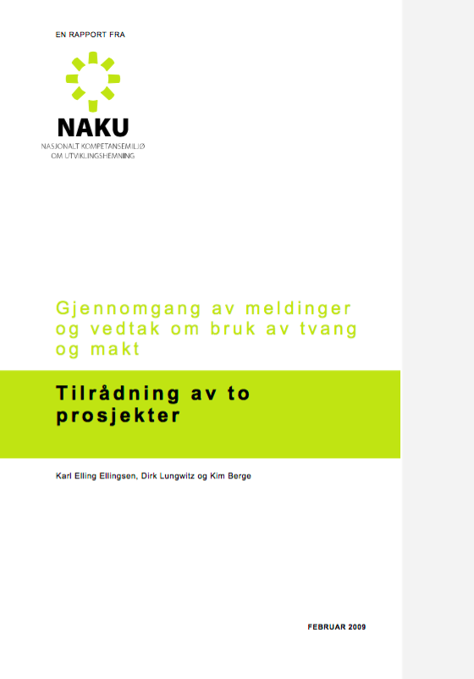
Faglig forsvarlighet
§ 9-7 bokstav b og c, «Kommunens saksbehandling» påpeker kravet om faglig forsvarlighet.
  Profesjonell tjenesteyting bør forankres i fagkunnskap, og det må være dokumentert sammenheng mellom de tiltak som anvendes og de resultater som oppnås.
  Metoder bør i rimelig grad være anerkjent i fagmiljøet gjennom forskningslitteratur.
I mindre grad vist til i de 75 vedtak og 321 meldinger som NAKU gjennomgikk (Ellingsen, Lungwitz og Berge 2009).

Slide 13
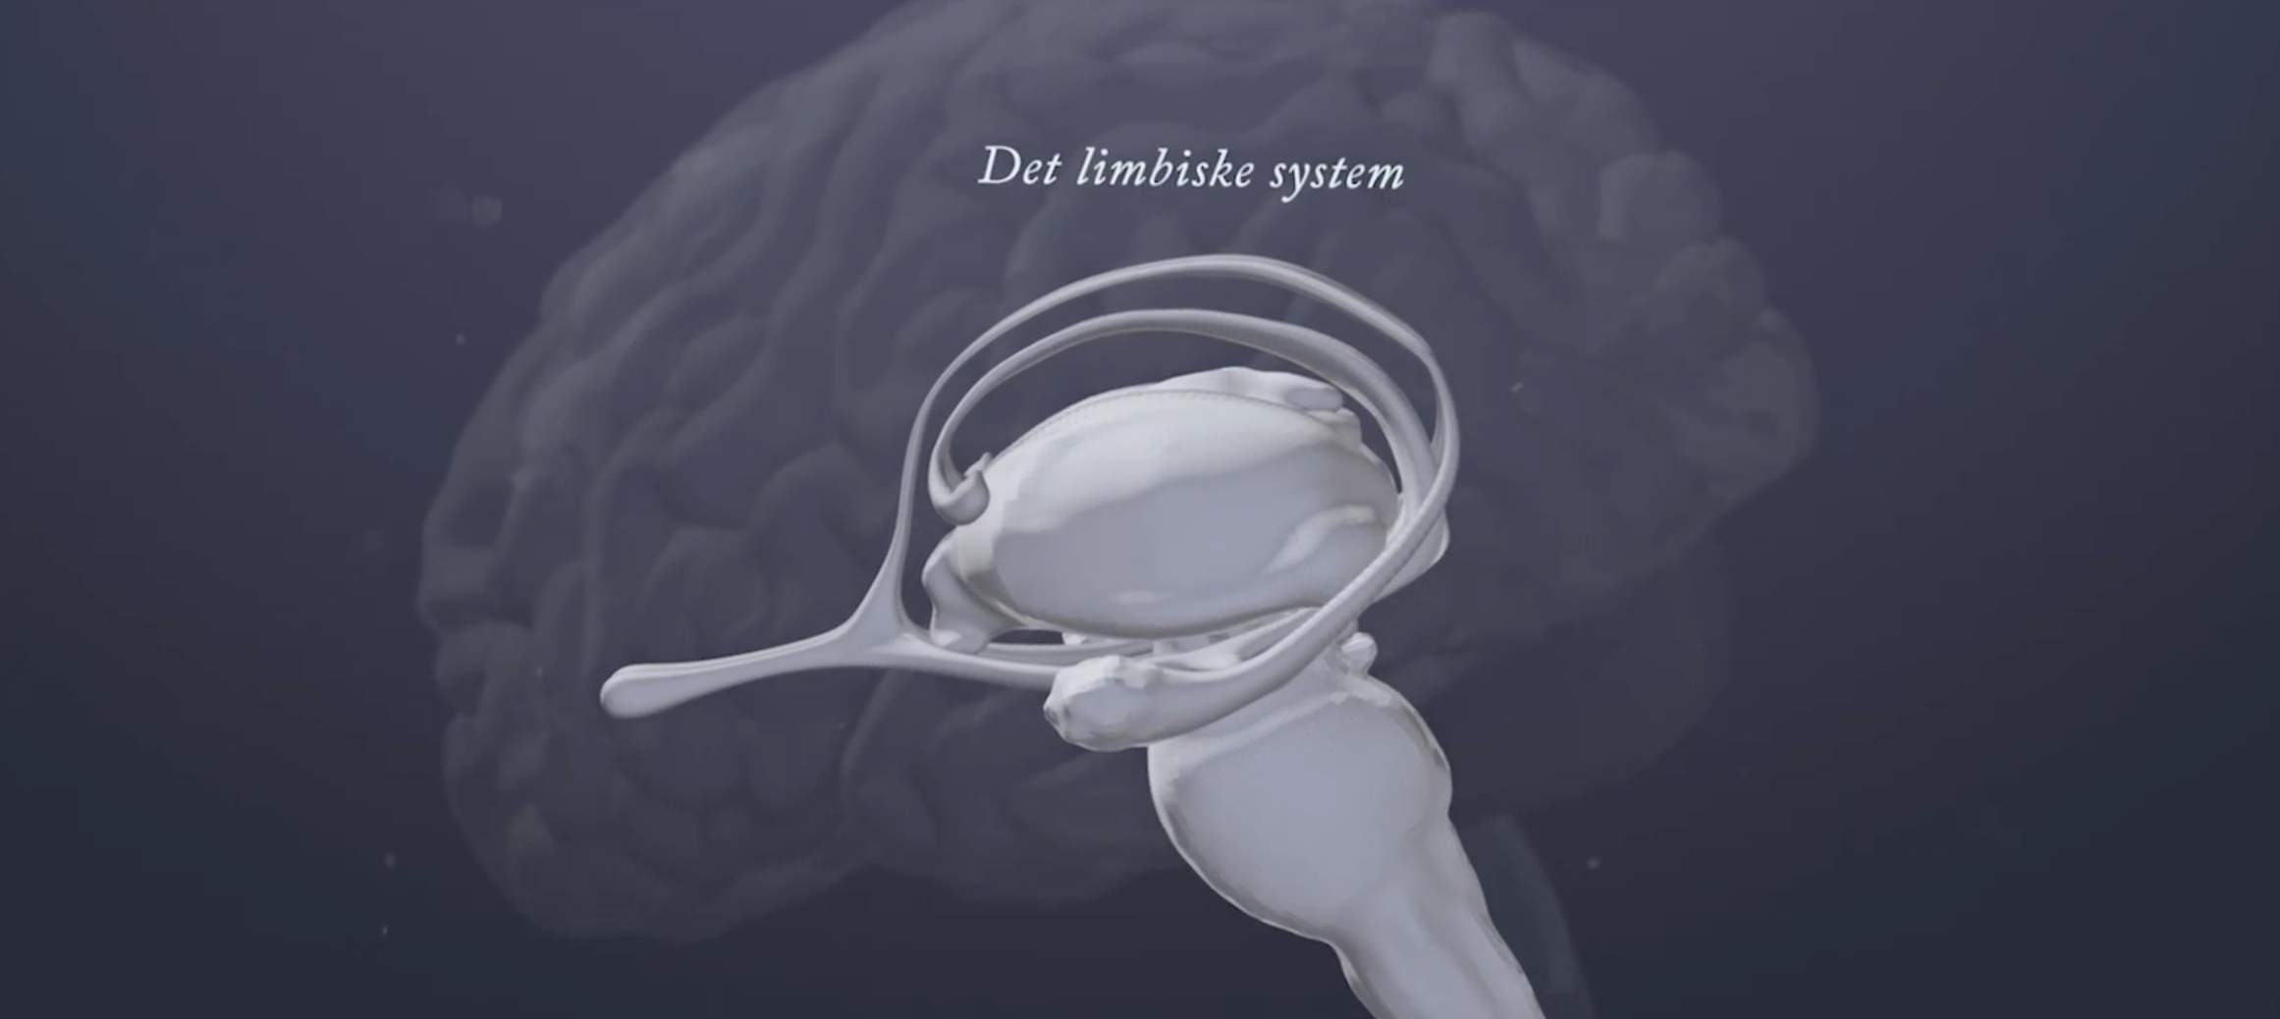
Emosjonsregulering og utviklingshemming

Slide 14
KOMMUNIKASJON
Uten sansene våre ville ikke nervesystemet fungert som det skal
Synssans, luktesans, hørsel, smakssans, følesans, stillingssans, ballansesans

Slide 15
Når ting blir vanskelig stopper vi ofte kommunikasjonen
Regulering
Tid

Slide 16
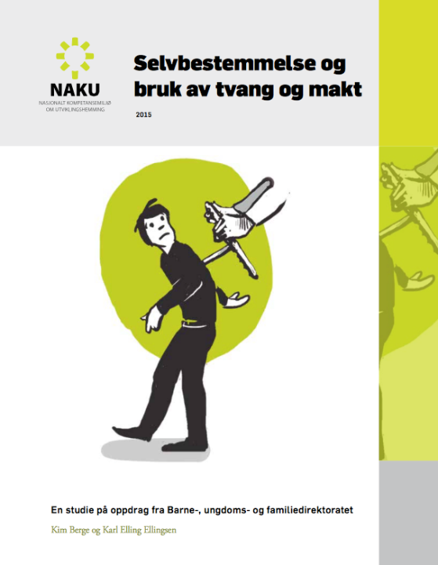
Hva sier utviklingshemmede?
Begrepet selvbestemmelse er for flere av informantene ukjent, men det begrepet som de alle sammen har et forhold til er «å bestemme selv». Alle kan fortelle at de liker å bestemme selv.

Slide 17
Hva sier Personer med utviklingshemming?
De som blir eller har vært utsatt for fysisk tvang og makt benytter benevnelser som kan sies å ligge innenfor samme kategori når de skal beskrive hvordan tvangen har vært/er. Ordene som mange brukte for å beskrive tvangen var; vondt, redd, pyton og håper det ikke skjer igjen.
De sier det samme som utviklingshemmede i Storbritannia, USA og Canada (Jones og Kroese 2006, Hawkins mfl. 2004, Merineau-Cote og Morin 2014).
De sier det samme som pasienter i psykisk helsevern som ikke har en kjent utviklingshemming (Bernt 2009).
De sier det samme som barn i barnevernet uten kjent utviklingshemming (Ulset 2012).

Slide 18
Pasient – bruker sitt synspunkt
I forhold til pasienter uten kjent utviklingshemming i det psykiske helsevernet i Norge har man hatt et fokus vedrørende pasientens opplevelse av å bli utsatt for bruk av tvang og makt (NOU 2011:9, IS-1370, Strack, K, M. og Schulenberg, S, E. (2009), Kjelling, L. og Wallsten, T. (2010)). Også på vei i barnevernet (Ullset 2012).
Bernt rapporten fra 2009 viser til at der pasienten blir med i beslutninger og der pasienten føler seg sett, hørt og møtt med respekt og verdighet kan dette redusere opplevelsen av tvang vesentlig (Bernt 2009).
En samarbeidstudie mellom Norge og Danmark, også gjeldende psykisk helsevern, viser at det var 58% færre episoder på de avdelingene hvor pasientene deltok i behandlingsplanmøter, hadde mulighet for å påvirke avdelingens husorden eller hva som ble skrevet i journalen (Bak 2013).

Slide 19
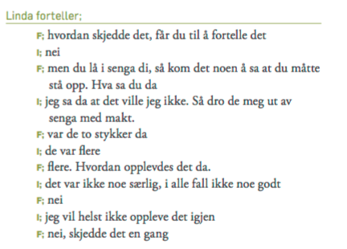
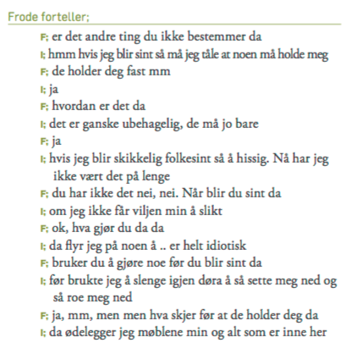
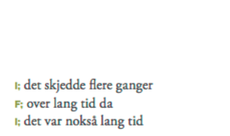
Hva sier de?

Slide 20
Sosialt valide tiltak
Hva vi gjør skal være sosialt akseptabelt i samfunnet. Vi skal følge lover og normer i samfunnet.

Slide 21
Veiledning
Veiledning bidrar til å øke den ansattes kompetanse, fremmer etisk forsvarlig praksis og sikre en høy kvalitet på tjenestene.

Slide 22
Utredning - Miljøterapi vs service
Når man arbeider med å finne ut hvorfor noen har utfordrende atferd og hva som er årsaken bør man minimum sjekke ut følgende:
· Somatiske og nevrologiske faktorer
· Kvalitet på samhandlingen mellom bruker og tjenesteyter
· Opplevd livskvalitet og eventuell mistrivsel
· Psykisk lidelse
· Kombinasjon av de foregående punktene
· Selvbestemmelse og hvordan man deltar i å utarbeide tjenestetilbudet
· Stabilitet i nære relasjoner, inkludert familie og tjenesteytere
· Individuelt tilpassede tjenester og omfang av tjenester
· Fysisk tilrettelegging av hverdagen
· Holdninger, kommunikasjonsformer, samværsformer
· Organisering av tjenesten
· Kompetanse hos tjenesteytere
Du kan lese mer om denne sjekklisten på side 43 i rundskrivet.

